Slide 1
Chinese Classics
原案: 野田
解答: 山口・田山

Slide 2
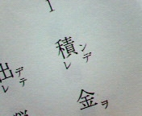
題意
返り点付きの漢文が与えられる
訓読のルールに従い、漢字の読み順を
出力せよ
  レ点や上中下点などを解釈せよ

Slide 3
方針
問題をよく読んで、実装するだけ
  実装よりも問題読解のほうが大変かも
間違いやすいと思われるところ
  一二三点で返った後、次に読むのは一点の次の文字 (三点の次ではない)
  “v foo2 foo1” のように、一二三点の直後にレ点で返ることがある

Slide 4
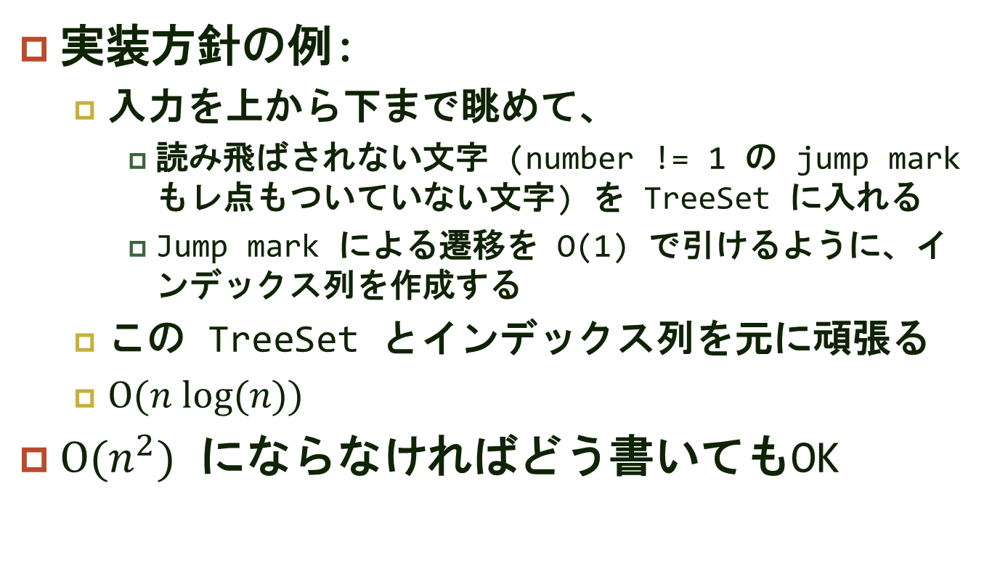
実装
実装方針の例:
  入力を上から下まで眺めて、
    読み飛ばされない文字 (number != 1 の jump mark もレ点もついていない文字) を TreeSet に入れる
    Jump mark による遷移を O(1) で引けるように、インデックス列を作成する
  この TreeSet とインデックス列を元に頑張る
  $\text{O}(n log⁡(n))$
$\text{O}(n^{2})$ にならなければどう書いてもOK

Slide 5
結果
First Accept: *** (*** min)
Total Accept: ***

Slide 6
謝辞
多くの方々に御協力頂きました
  問題文検証
    平澤さん
    阿部さん
  問題文校正
    吉野さん
    稲葉さん
ありがとうございました

